Slide 1


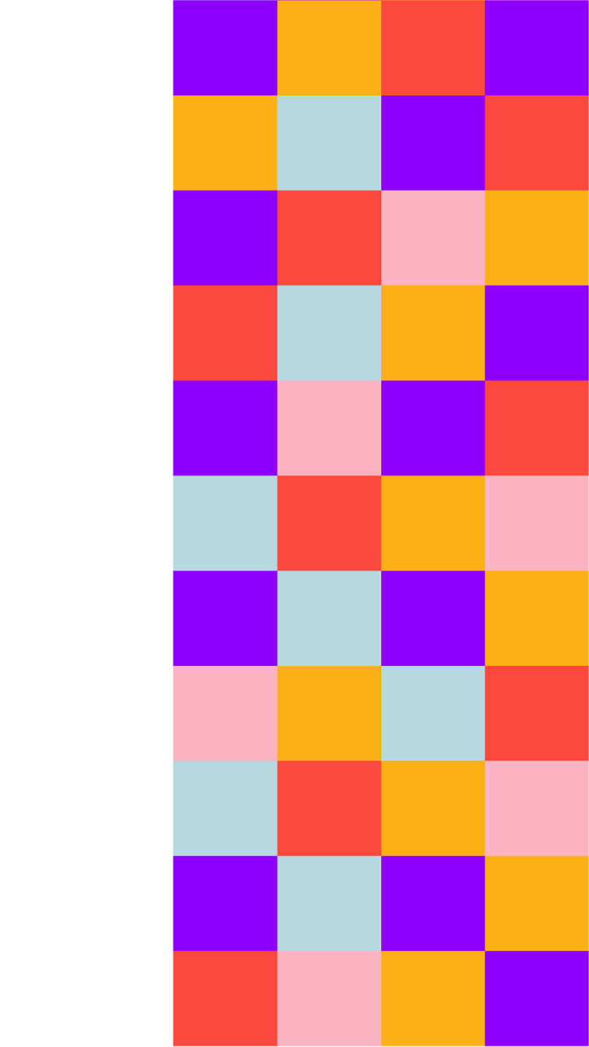


АКСЕЛЕРАЦИОННАЯ
ПРОГРАММА
CREATIVE.TECH 2.0
ПРЕДСТАВЛЕНИЕ
РЕШАЕМАЯ ПРОБЛЕМА И КЛЮЧЕВАЯ ПОЛЬЗА
ПРЕЗЕНТАЦИЯ
СТАРТАП-ПРОЕКТОВ
Будущее медиа-потребления
ЧТО УЖЕ СДЕЛАНО ПО ПРОЕКТУ
Downsizing 2.0
Симбиоз неттопа и проектора
ПЛАНЫ И РЕСУРСЫ

Slide 2









ЦЕЛЕВАЯ АУДИТОРИЯ,
РЕШАЕМАЯ ПРОБЛЕМА И КЛЮЧЕВАЯ ПОЛЬЗА
ПРЕЗЕНТАЦИЯ СТАРТАП-ПРОЕКТОВ
CREATIVE.TECH 2.0
ЧТО ДЕЛАЕМ?
Наш проект – симбиоз неттопа и компактного проектора, работающий на ОС Windows
ЦЕЛЕВАЯ АУДИТОРИЯ:
ПРОБЛЕМА:
Люди хотели бы иметь недорогое, удобное и мобильное устройство для совместного просмотра фильмов, сериалов и прочего контента
ПОЛЬЗА:
Устройство более универсально
Более низкая цена за более высокие характеристики
Полнофункциональная Windows 10
Бизнес
Студенты и
преподаватели
Маленькие квартиры
и общежития
Любители
кино
IT-сфера
Маркетинг
ЕМКОСТЬ РЫНКА
(В цифрах, графиках или
диаграммах)
КОНКУРЕНТЫ
(В цифрах, графиках или
диаграммах)
ПОКАЗАТЕЛИ РЫНКА
(В цифрах, графиках или
диаграммах)
Год | Емкость рынка (млрд $)
2020 | 78,81
2021 | 79,132
2026 (прогноз) | 207,81
2027 (прогноз) | 313,952
Модель | Цена
Touyinger W7 | 54200
BenQ EH620 | 146500
Период | Продажи (тыс. штук) | Изменение по сравнению с предыдущим годом
3 квартал 2023 года | 27,5 | 50%
Сентябрь 2023 года | 8,5 | 23%
2 квартал 2023 года | 31 | 82%

Slide 3



ЧТО УЖЕ СДЕЛАНО ПО ПРОЕКТУ
ПРЕЗЕНТАЦИЯ СТАРТАП-ПРОЕКТОВ
CREATIVE.TECH 2.0
БИЗНЕС-МОДЕЛЬ:
себестоимость:
объем производства: первая пробная партия устройств будет состоять из пяти штук и использоваться для тестирования и маркетинговых опросах с целью улучшения продукта
Неттоп | Проектор | Корпус | Периферия | Итого
15999 | 12199 | 2050 | 2000 | 32248
КОНКУРЕНТЫ
- BenQ EH620
- Touyinger W7
КОНКУРЕНТНЫЕ ПРЕИМУЩЕСТВА
- Более мощное железо
- Полнофункциональная ОС
ДОСТИЖЕНИЯ В РАМКАХ ПРОЕКТА
- Победа в программе «Студенческий стартап» Фонда содействия инновациям
- Модернизация железа
- Идеи для разных моделей устройства
ДОРОЖНАЯ КАРТА ПРОЕКТА
Исследование рынка и технических возможностей
1 месяц
5000Р
Проектирование и разработка прототипа
2 месяца
20000Р
Тестирование прототипа
1 месяц
1000 Р
Внесение изменений и доработка прототипа
1 месяц
50000Р
Производство и выпуск первой партии устройств
3 месяца 330000Р
Маркетинг и продвижение продукта
2 месяца
30000Р
Обновление и улучшение функциональности устройства
2 месяца
50000Р

Slide 4







ПЛАНЫ И НЕОБХОДИМЫЕ РЕСУРСЫ
ПРЕЗЕНТАЦИЯ СТАРТАП-ПРОЕКТОВ
CREATIVE.TECH 2.0
ЧТО УЖЕ ЕСТЬ:
- Работающий прототип
- Знания
- Амбиции
ЧТО НАМ НЕОБХОДИМО:
- Разработка корпуса
- Продвижение
КОММЕРЦИАЛИЗАЦИЯ:
- Доход от продаж
- Доход от доп. услуг

Slide 5
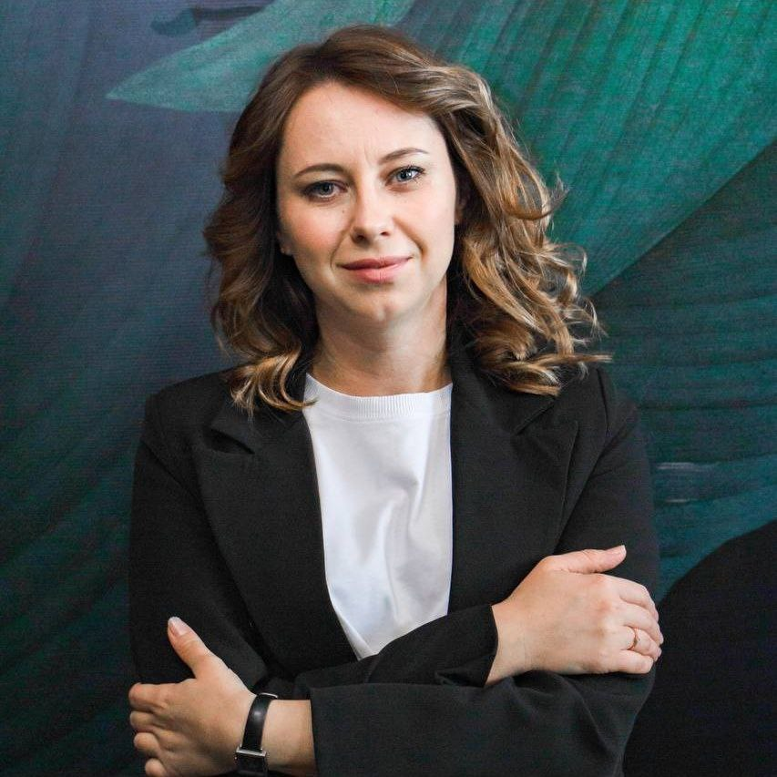
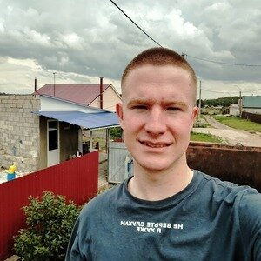
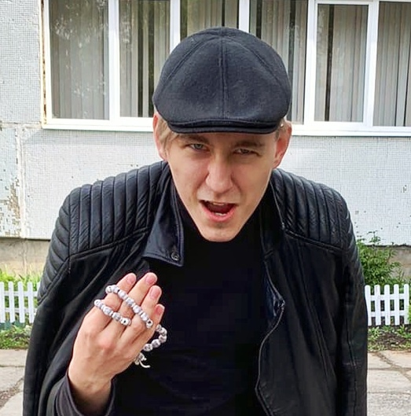
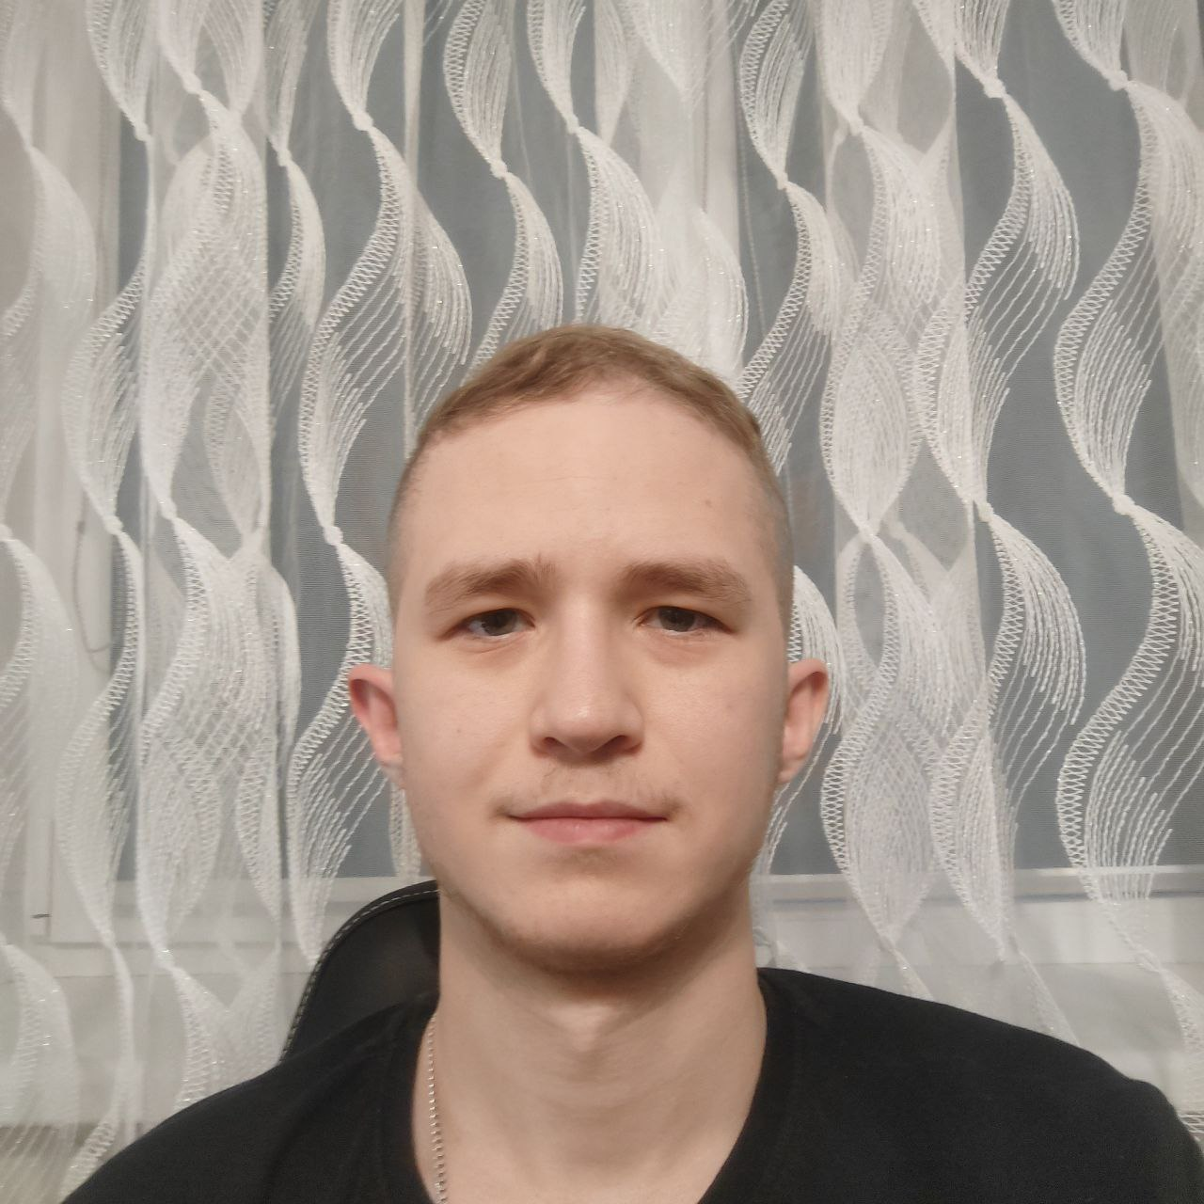
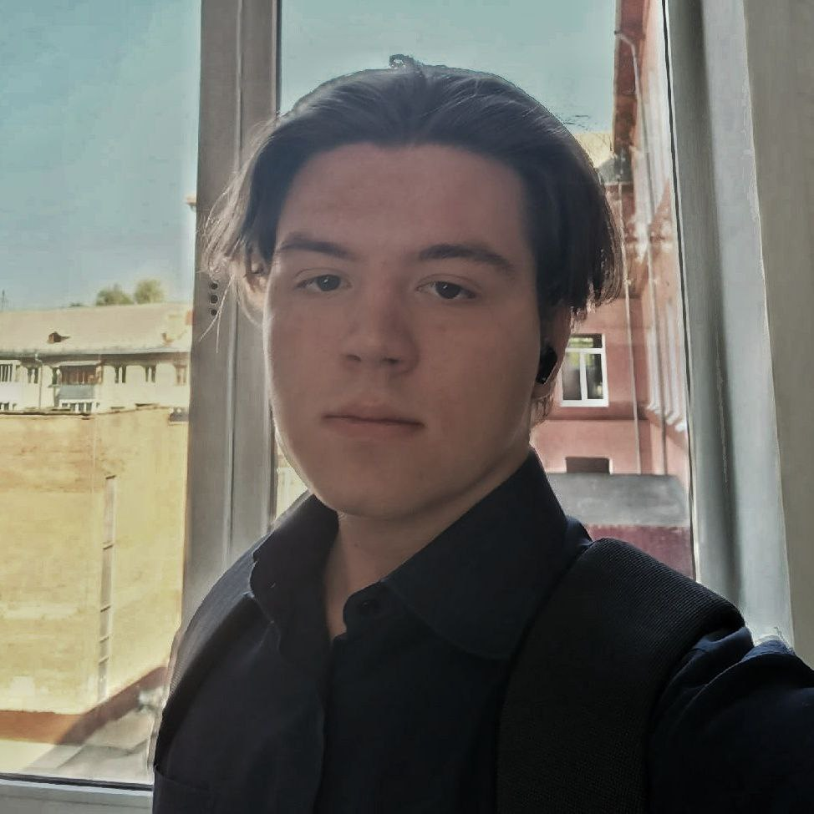
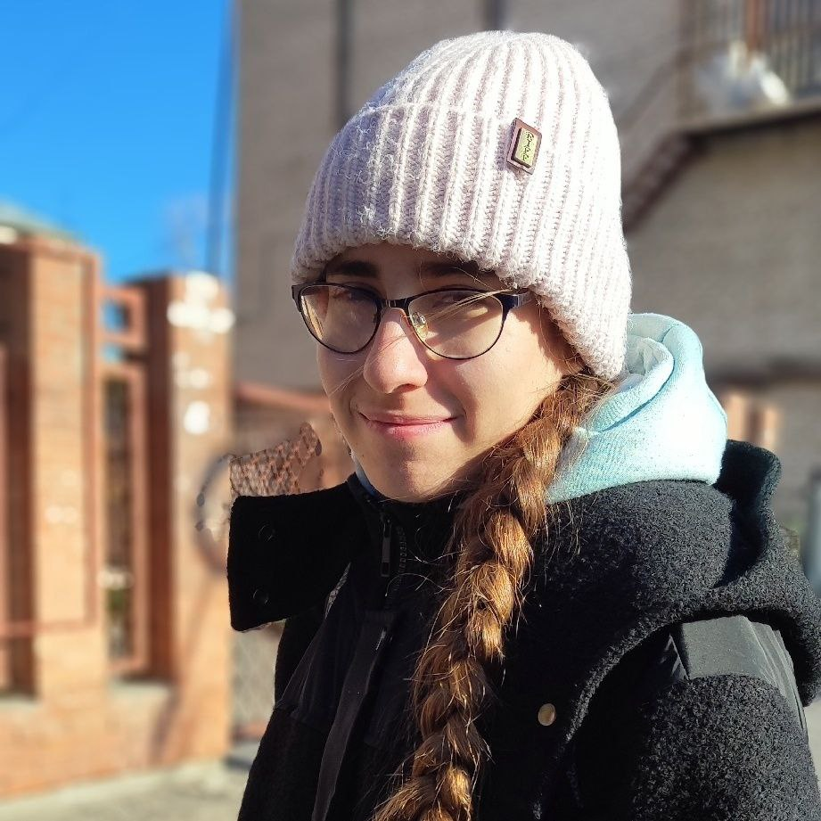
ПРЕЗЕНТАЦИЯ СТАРТАП-ПРОЕКТОВ
CREATIVE.TECH 2.0
КОМАНДА
Юлия Сергеевна Мунирова
Наставник, вдохновитель
Никита Гаджук
Лидер, автор идеи
Артём Фокин
Координатор
Акрам Каримов
Генератор идей
Антон Геращенко
Реализатор
Наталья Крикало
Дизайнер

